Slide 1
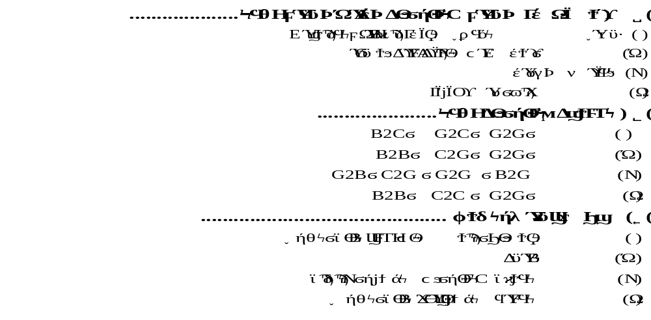
من فوائد ادارة الأعمال للعملاء

Slide 2
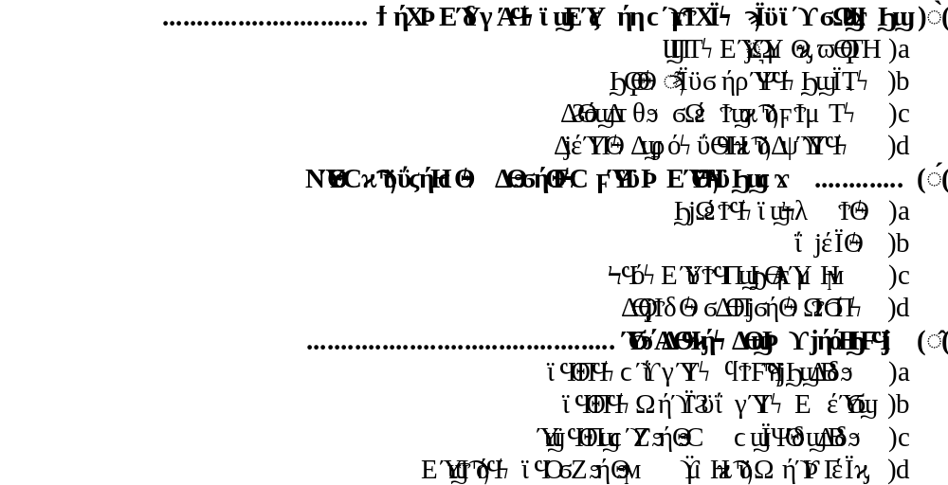
من اهم دوافع دخول في شراكات
من عمليات الالكترونية تركز على الادارة الداخلية
من عمليات الالكترونية تركز على العميل
على سبيل المثال اذا كان 70% يستخدموا الانترنت يعني ان 30% لا يستخدموا الانترنت ( امية )

Slide 3
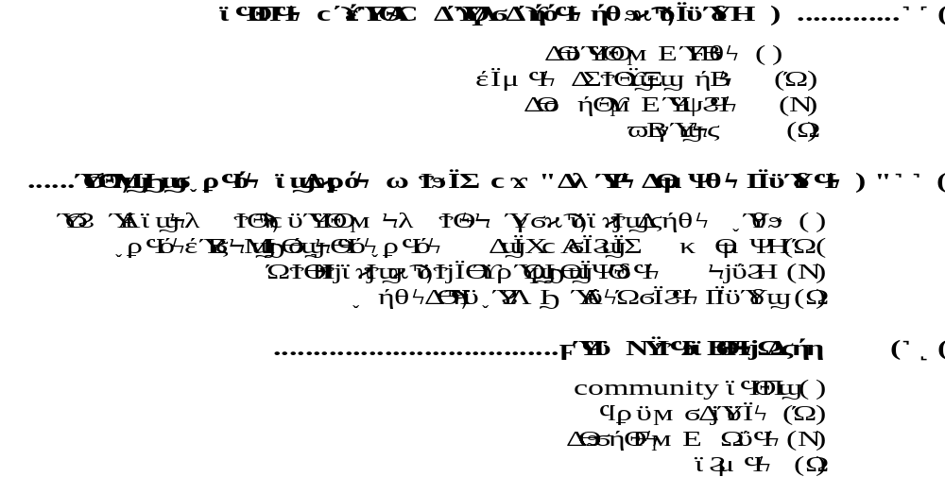
مراح يجي في الاختبار كل ماسبق يعني احتمال يجي السؤال بصيغة اخر
المشاركة في اداء العمل
المساعدة الشخصية

Slide 4
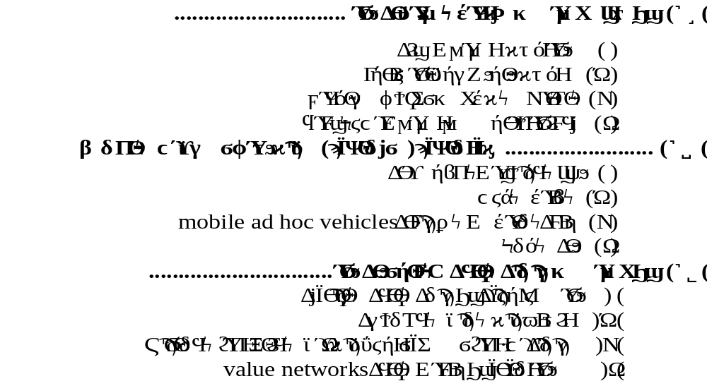
الالياف الضوئية
الكيبلات او الالياف تحتاج لرخصه فقط
سيارة بدون سواق
اكتشاف المخترقين

Slide 5
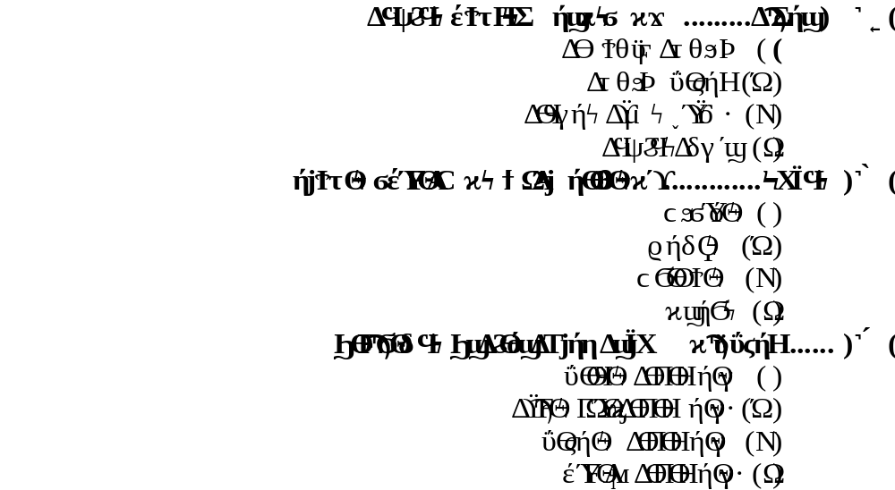
اول مرحلة
ثاني مرحلة
ثالث مرحلة
رابع مرحلة
تغير سريع بدون جمع معلومات في الحالات الطارئة و الظروف الخاصة
تميز بين المنتجات والخدمات من حيث الموصفات

Slide 6
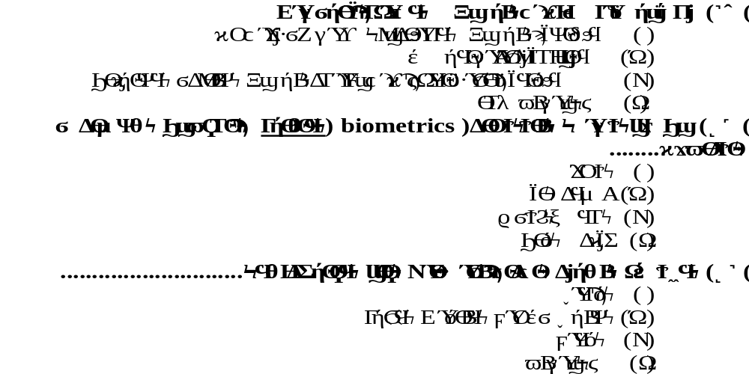
مثل انية العسل

Slide 7
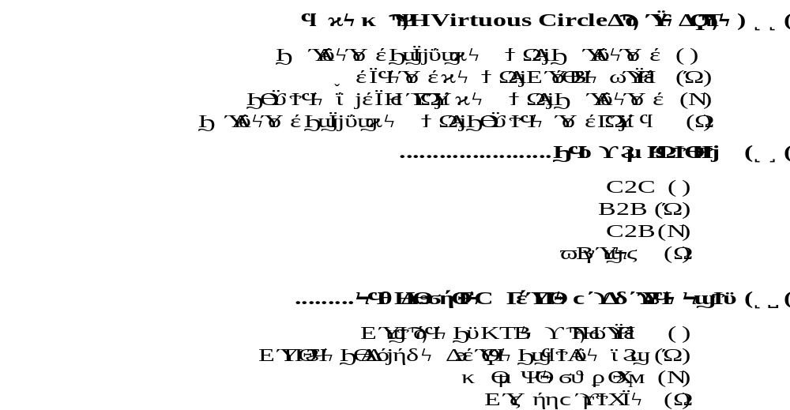
لأنها حلقة مغلقه تبدأ في الزبون وتنتهي بزبون

Slide 8
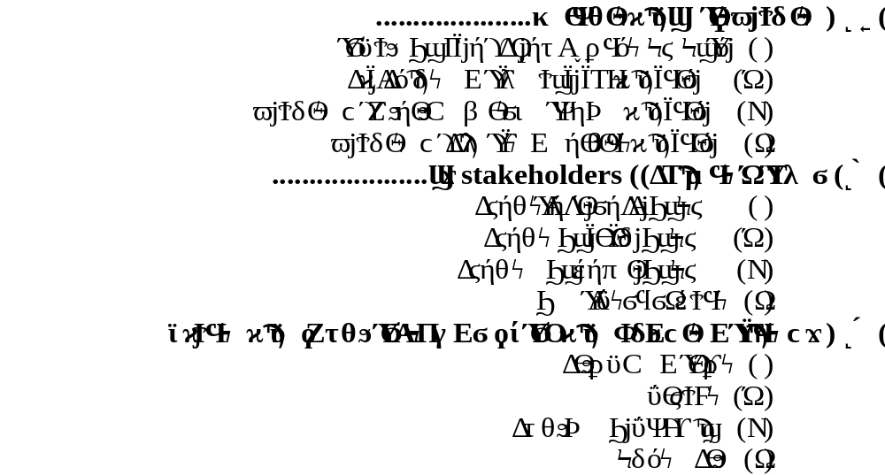

Slide 9
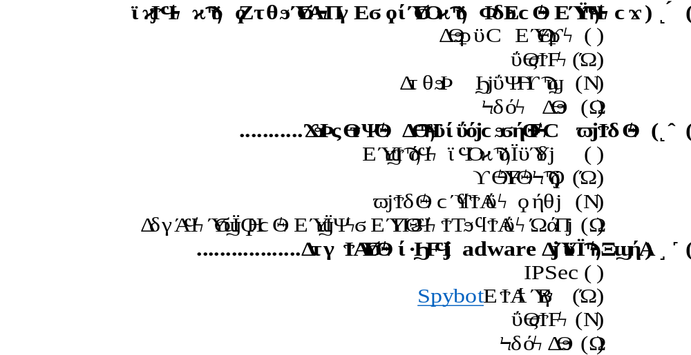

Slide 10
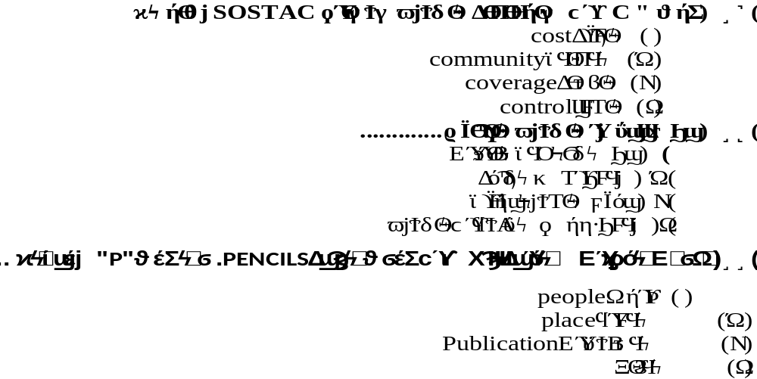
المراقبة

Slide 11
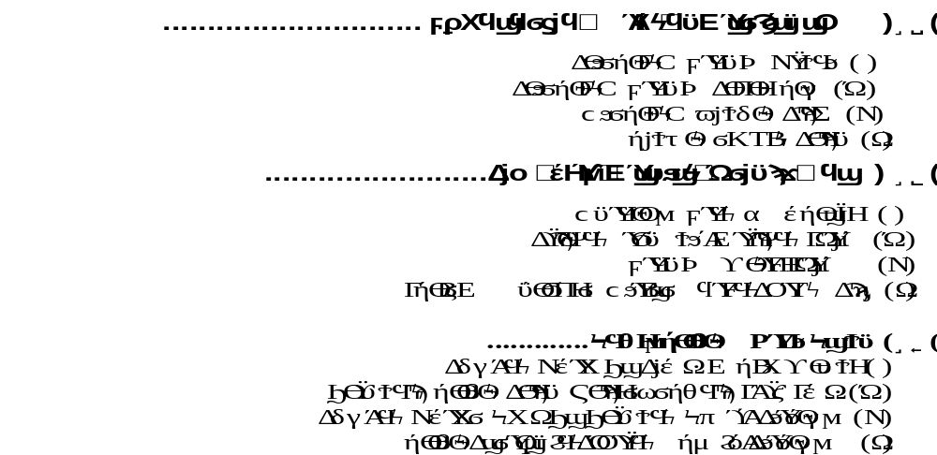
تصمم المنتج
تحديد الاهداف لتحقيق النجاح
العلاقات الاجتماعية التي تساعد على الانتاج والرفاهية

Slide 12
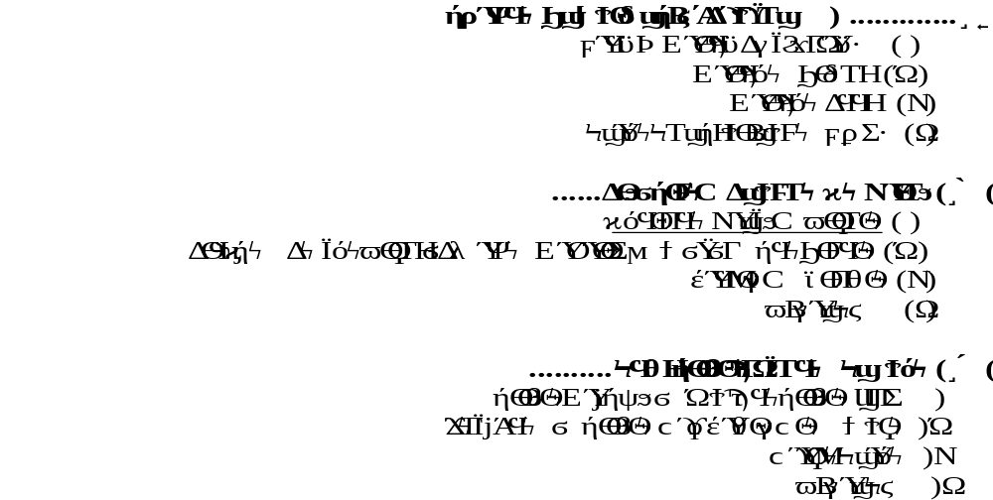
بتدخل نظم معلومات على نطاق محدود
تحل الكومبيوتر محل المعاملات الورقية

Slide 13
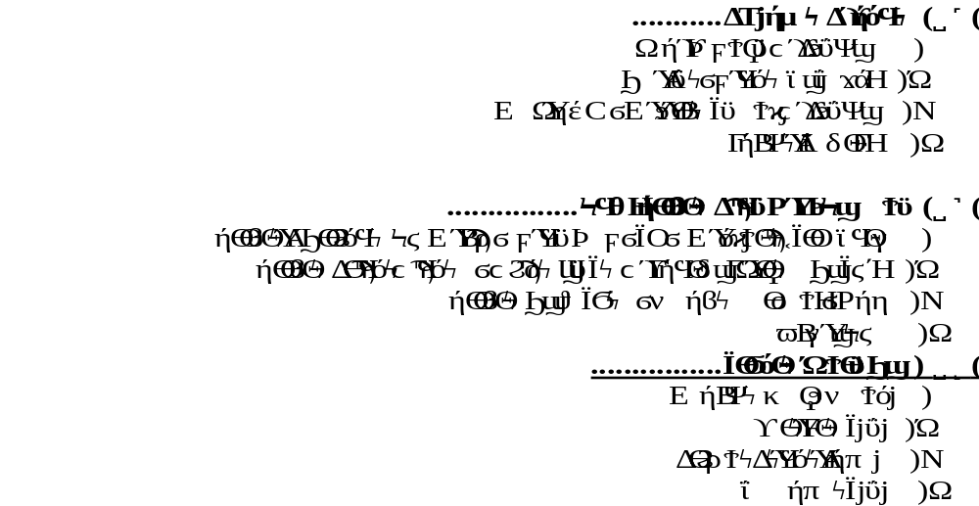
المعرفة الضمنية

Slide 14
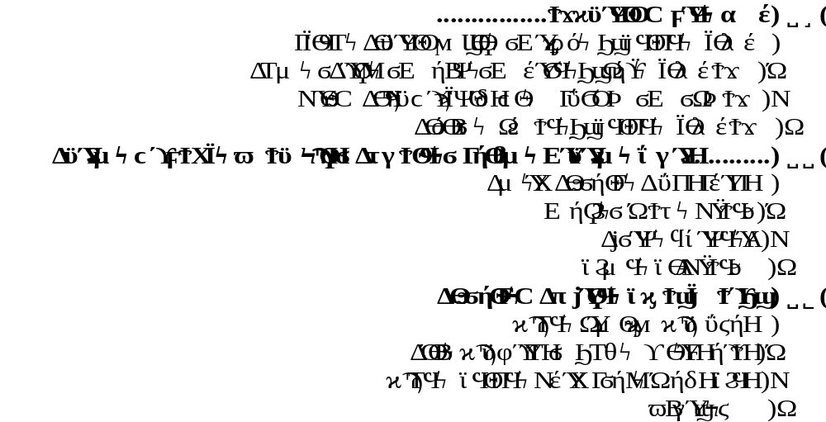
راس المال البشري

Slide 15
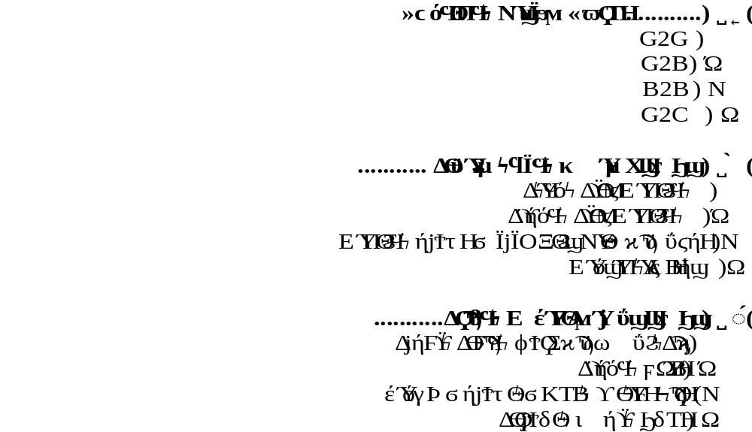
اودية المعرفة
اودية المعرفة
الابتكارات المفتوحة

Slide 16
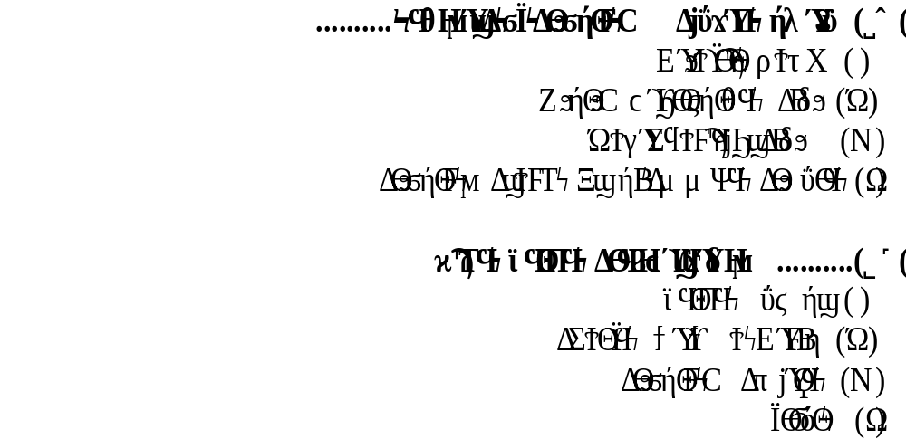
لانه ينتج في مجتمع اخرى

